Slide 1

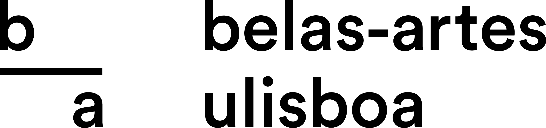
A new interaction experience in Extended Play at Faraday Museum
Cathode Ray augmentation using Augmented Reality for Faraday Museum
João Henriques
Supervisors: Prof. Rui Prada & Prof. Patrícia Gouveia
Notes:
Boa tarde estou aqui para vos apresentar a minha tese como tema “A new interaction experience in extended play at faraday Museum”

Slide 2
Agenda
Introduction & Objectives
Related Work (Quick Review)
Our Work ???
Android App
Evaluation
Conclusion
Notes:
Nesta apresentação vamos falar da introdução e dos objetivos da tese, uma revisão rapida do related work, do trabalho realizado e em mais detalhe sobre a aplicação android que é o grande grosso do nosso trabalho, da avaliação e da conclusão

Slide 3
Introduction & Objectives

Slide 4
Introduction & Objectives
Improve the visiting experience of the museum.
Augmenting the Cathode Ray
Evaluate the work done so far by testing with users, changing any interaction problems found.
Notes:
-Este trabalho segue o trabalho já realizado na tese extended play at Faraday
-Conta com a colaboração da marta mendes que realizou um modelo 3d do objeto
-e tem como objetivos melhorar a experiencia de visita no museum ao adicionar um novo objeto, o Raio Catodico e
avaliado o impacto que teve na visita do museu

Slide 5
Related Work
Notes:
Dividi o related work em 6 secções

Slide 6
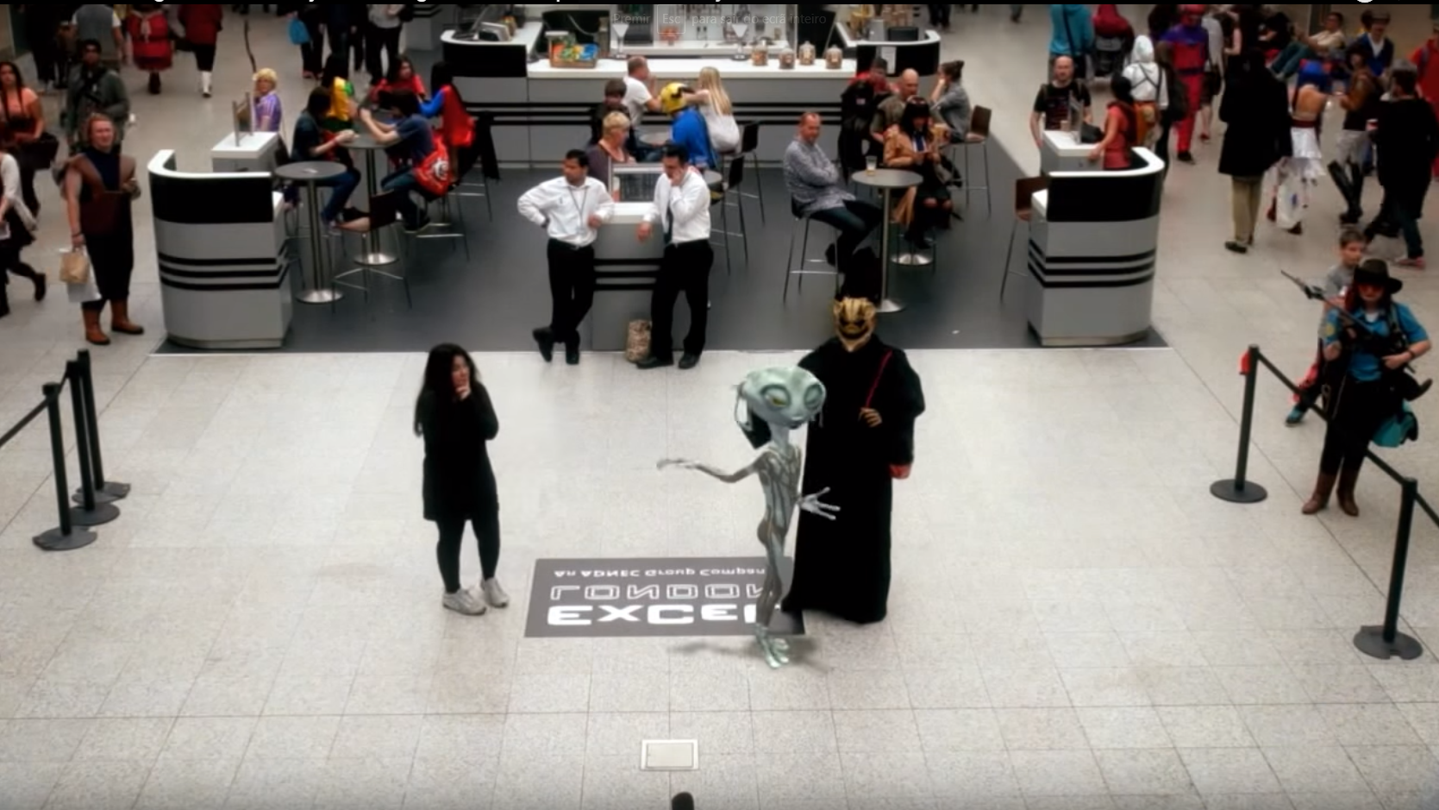
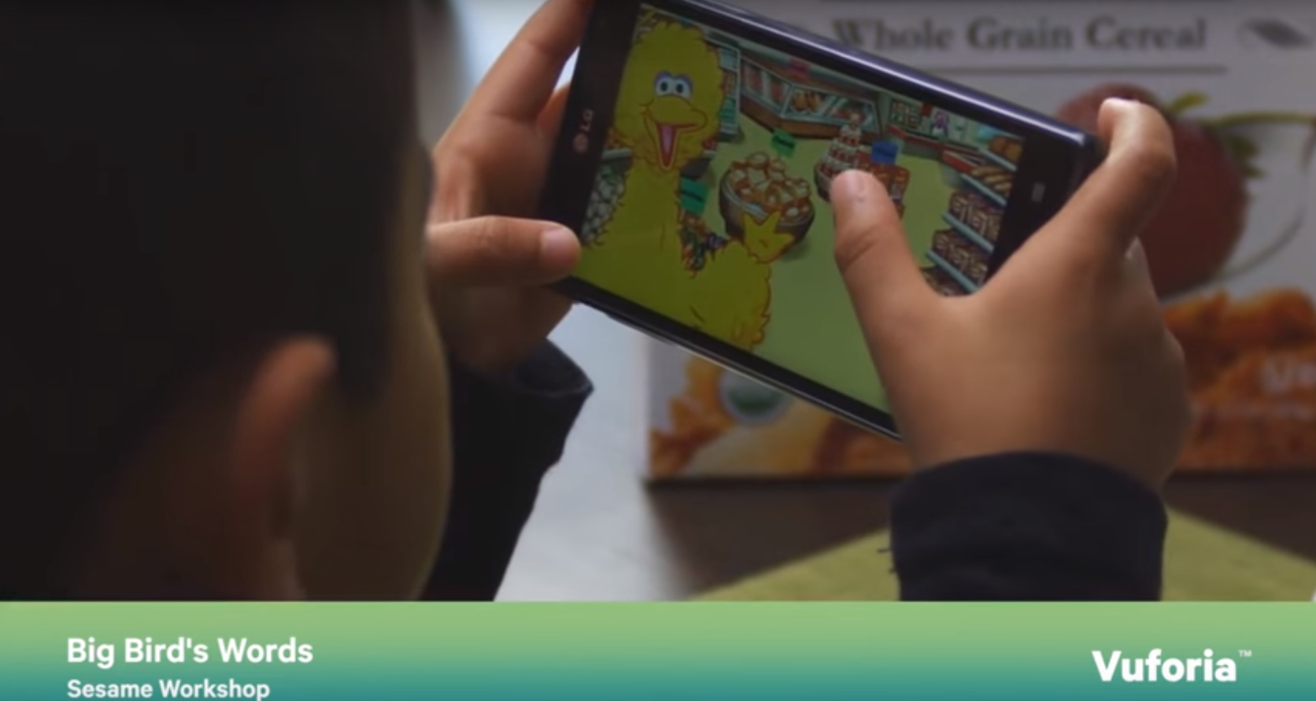
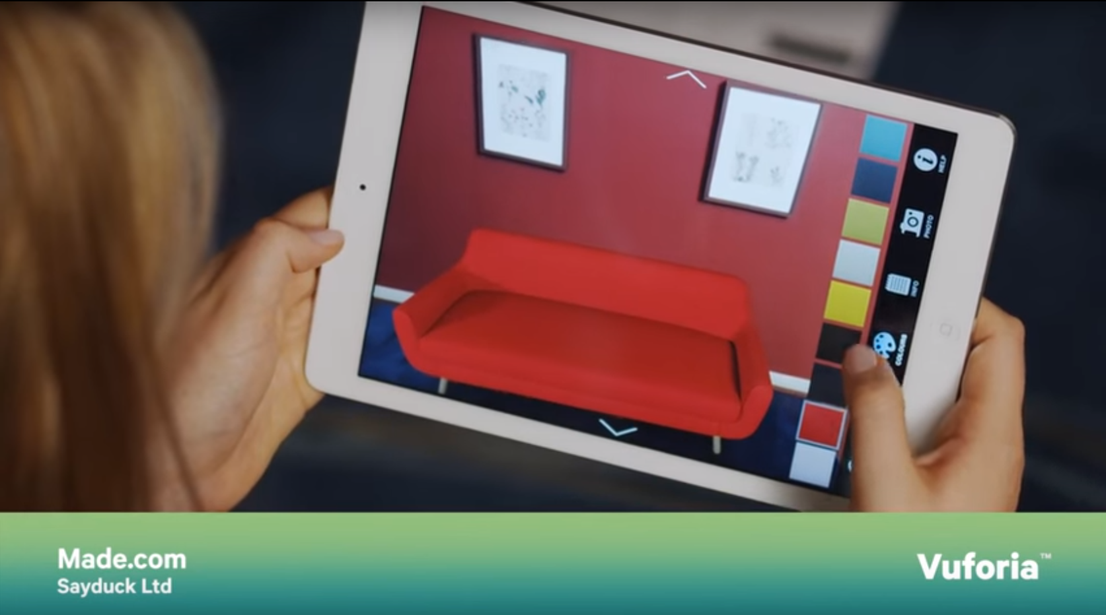
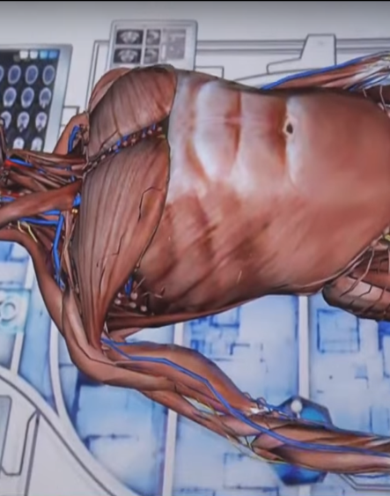
AR in the world
Notes:
Na primeira secções que é realidade aumentada no mudo, podemos verificar que AR é usado em diversas áreas com diferentes objetivos

Slide 7
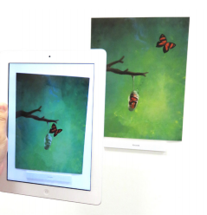
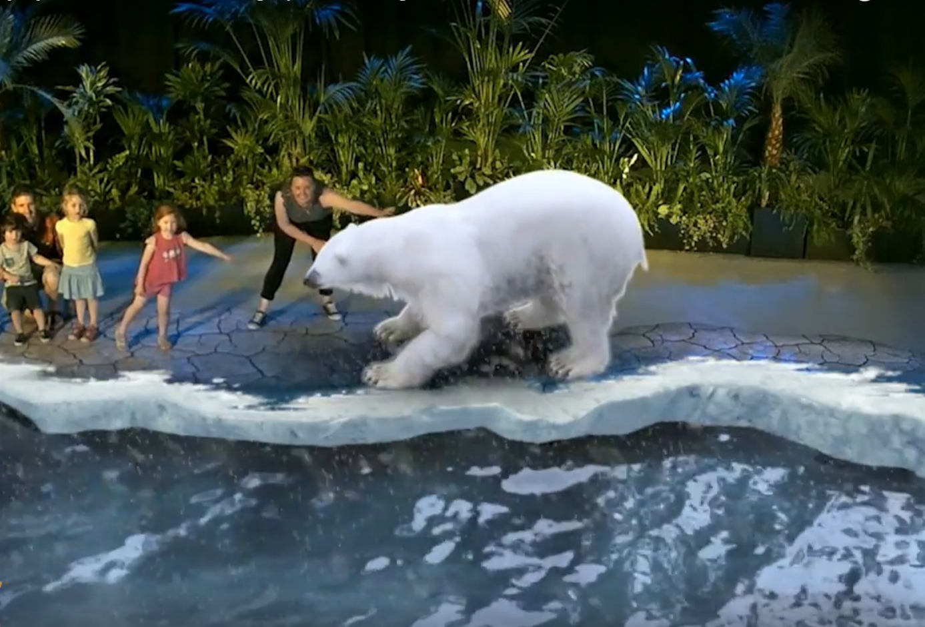
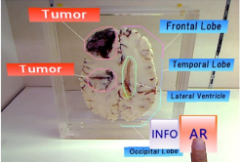
AR in museums
Notes:
Nesta área secções podemos verificar diversas investigações, diversos problemas e diversas soluções, mas todas elas com resultados positivos

Slide 8
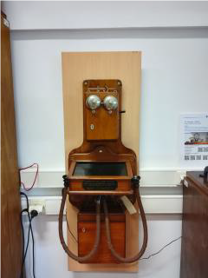
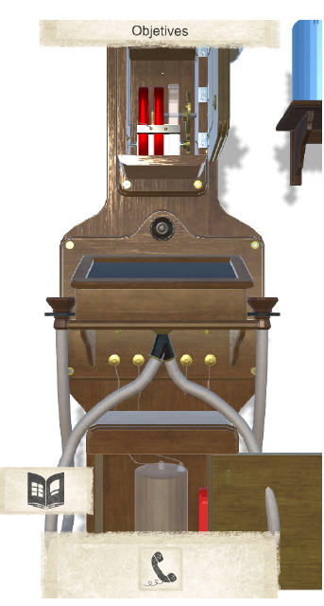
Extended Play at Faraday Museum by João Barreto et. Al.
Notes:
Na aplicação desenvolvida pelo João Barreto
Não se pode mexer no telemóvel
A aplicação é um jogo, com objetivos, da ajudas e explicações

Slide 9
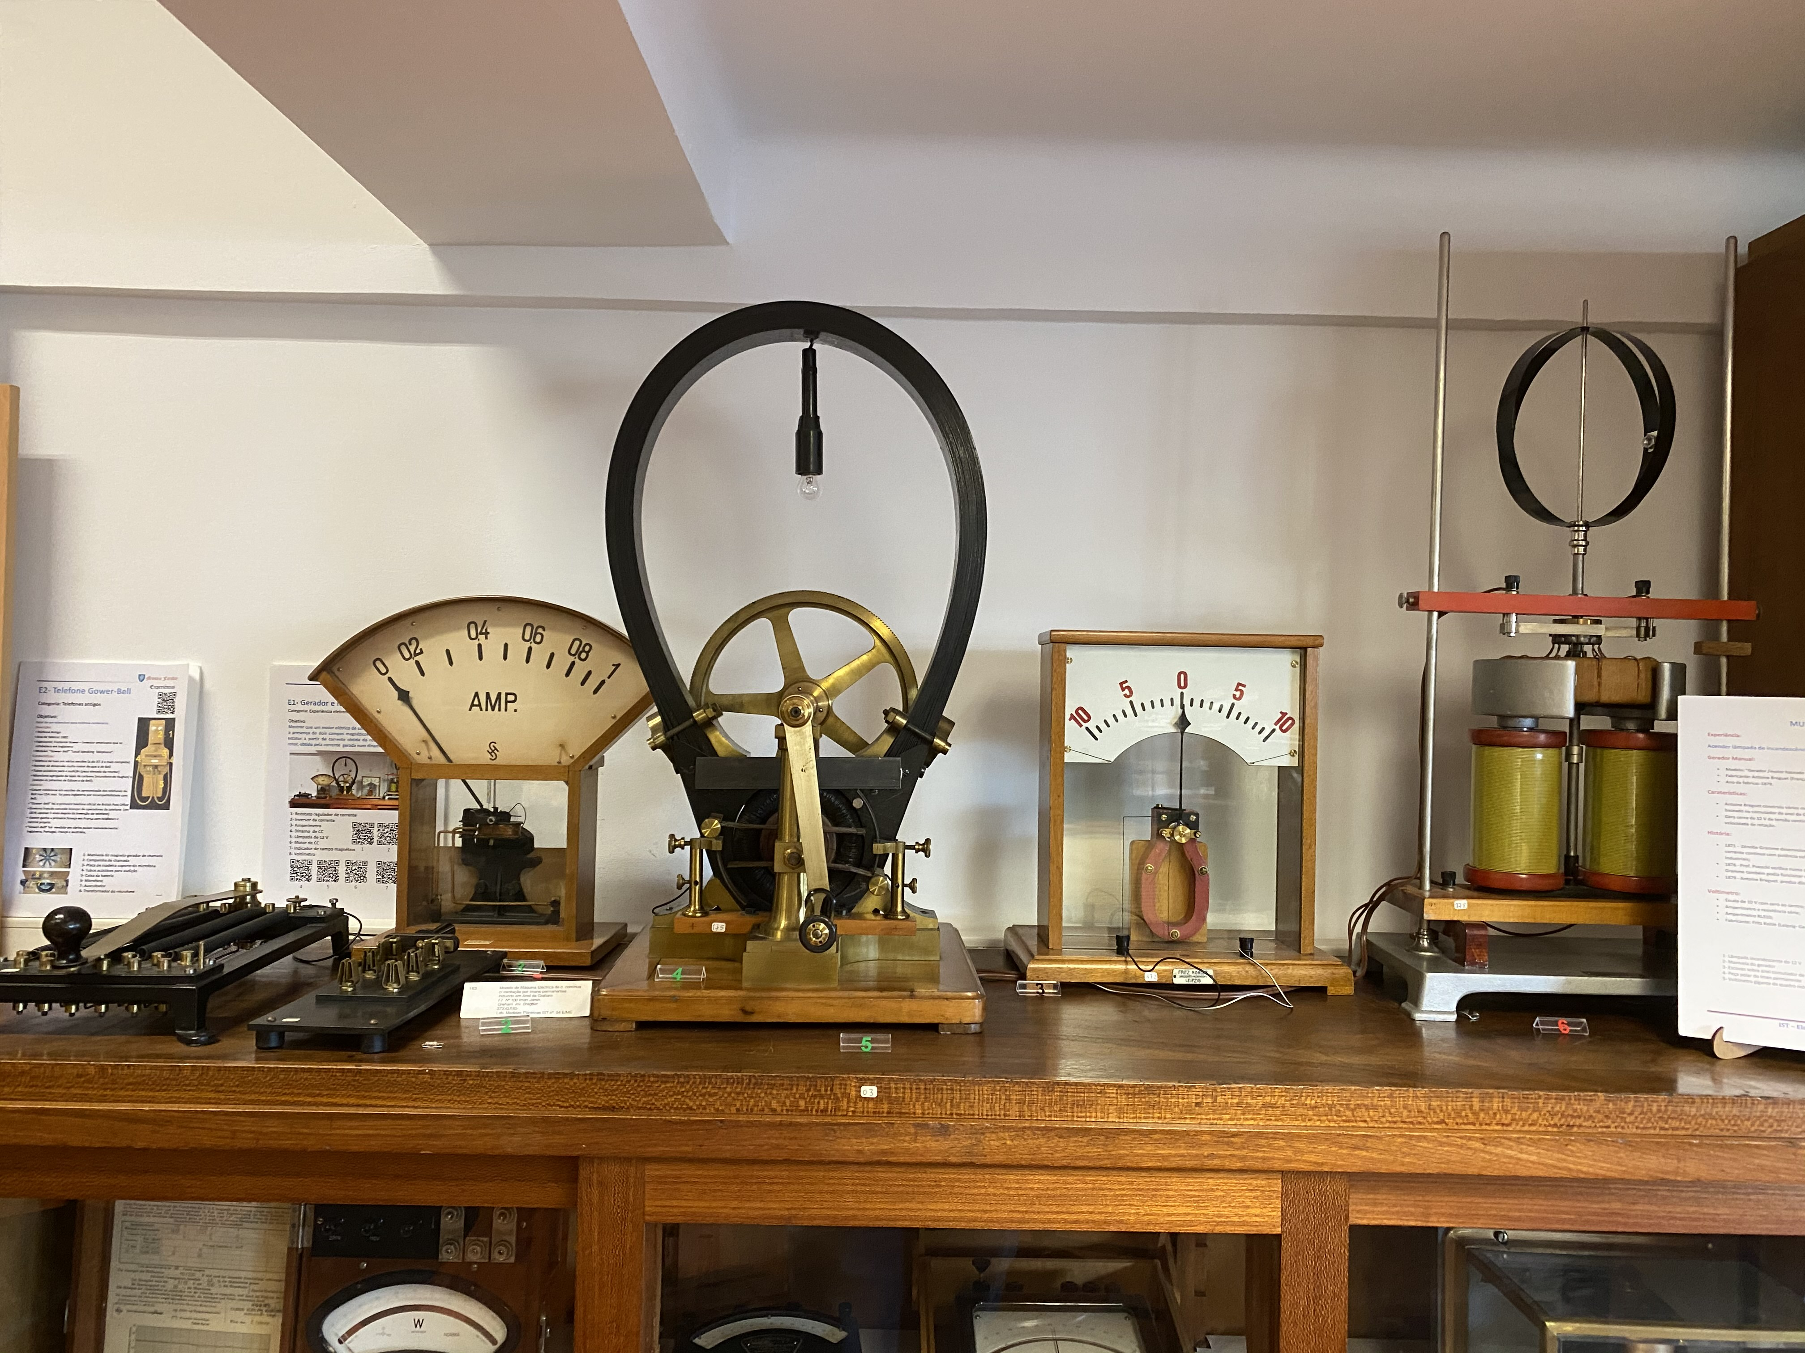
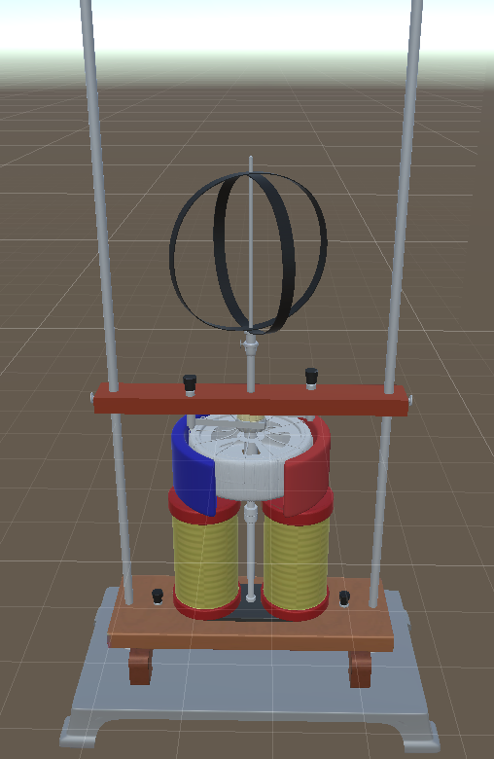
Extended Play at Faraday Museum by Luís Nunes
Notes:
Ainda não entregou a tese
E possível interagir com o dínamo e alavancas
A aplicação aumenta a realidade, mostrando o campo elétrico e magnético

Slide 10
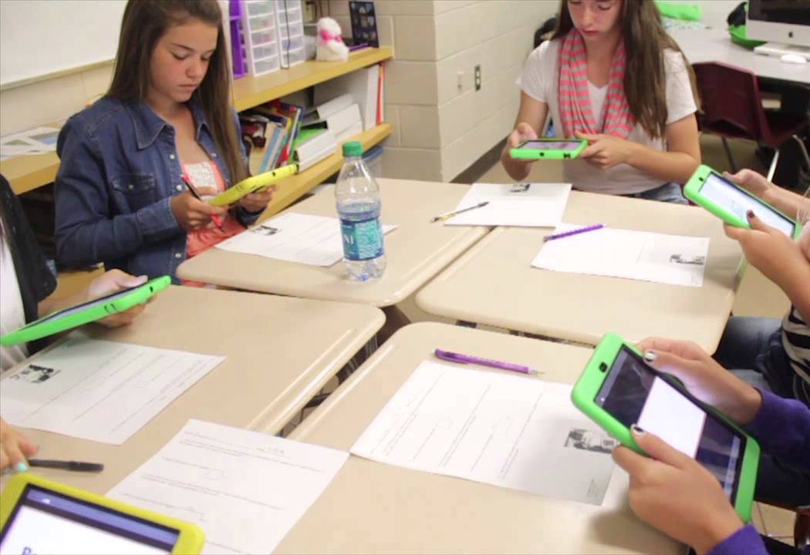
Educational AR
Notes:
Nesta secção Podemos aprender a impoortancia do Aprender fazendo, que motiva e ajuda a aprender e a reter informação

Slide 11
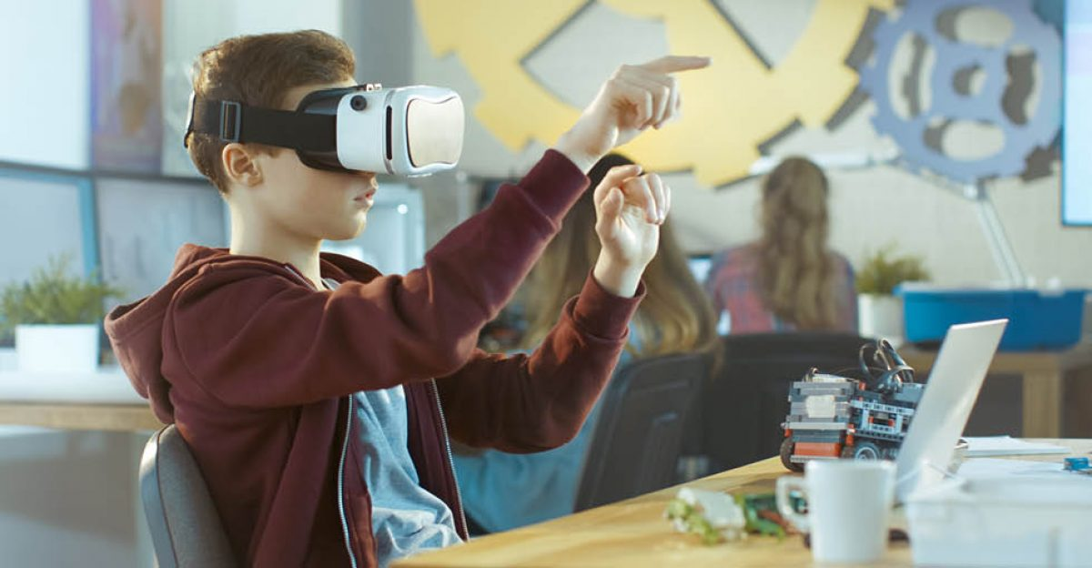
User Experience in AR
Notes:
Sobre UX em AR não existe um concesso em como fazer, mas todos dizem que é importante
Integrar o utilizador desde o inicio

Slide 12
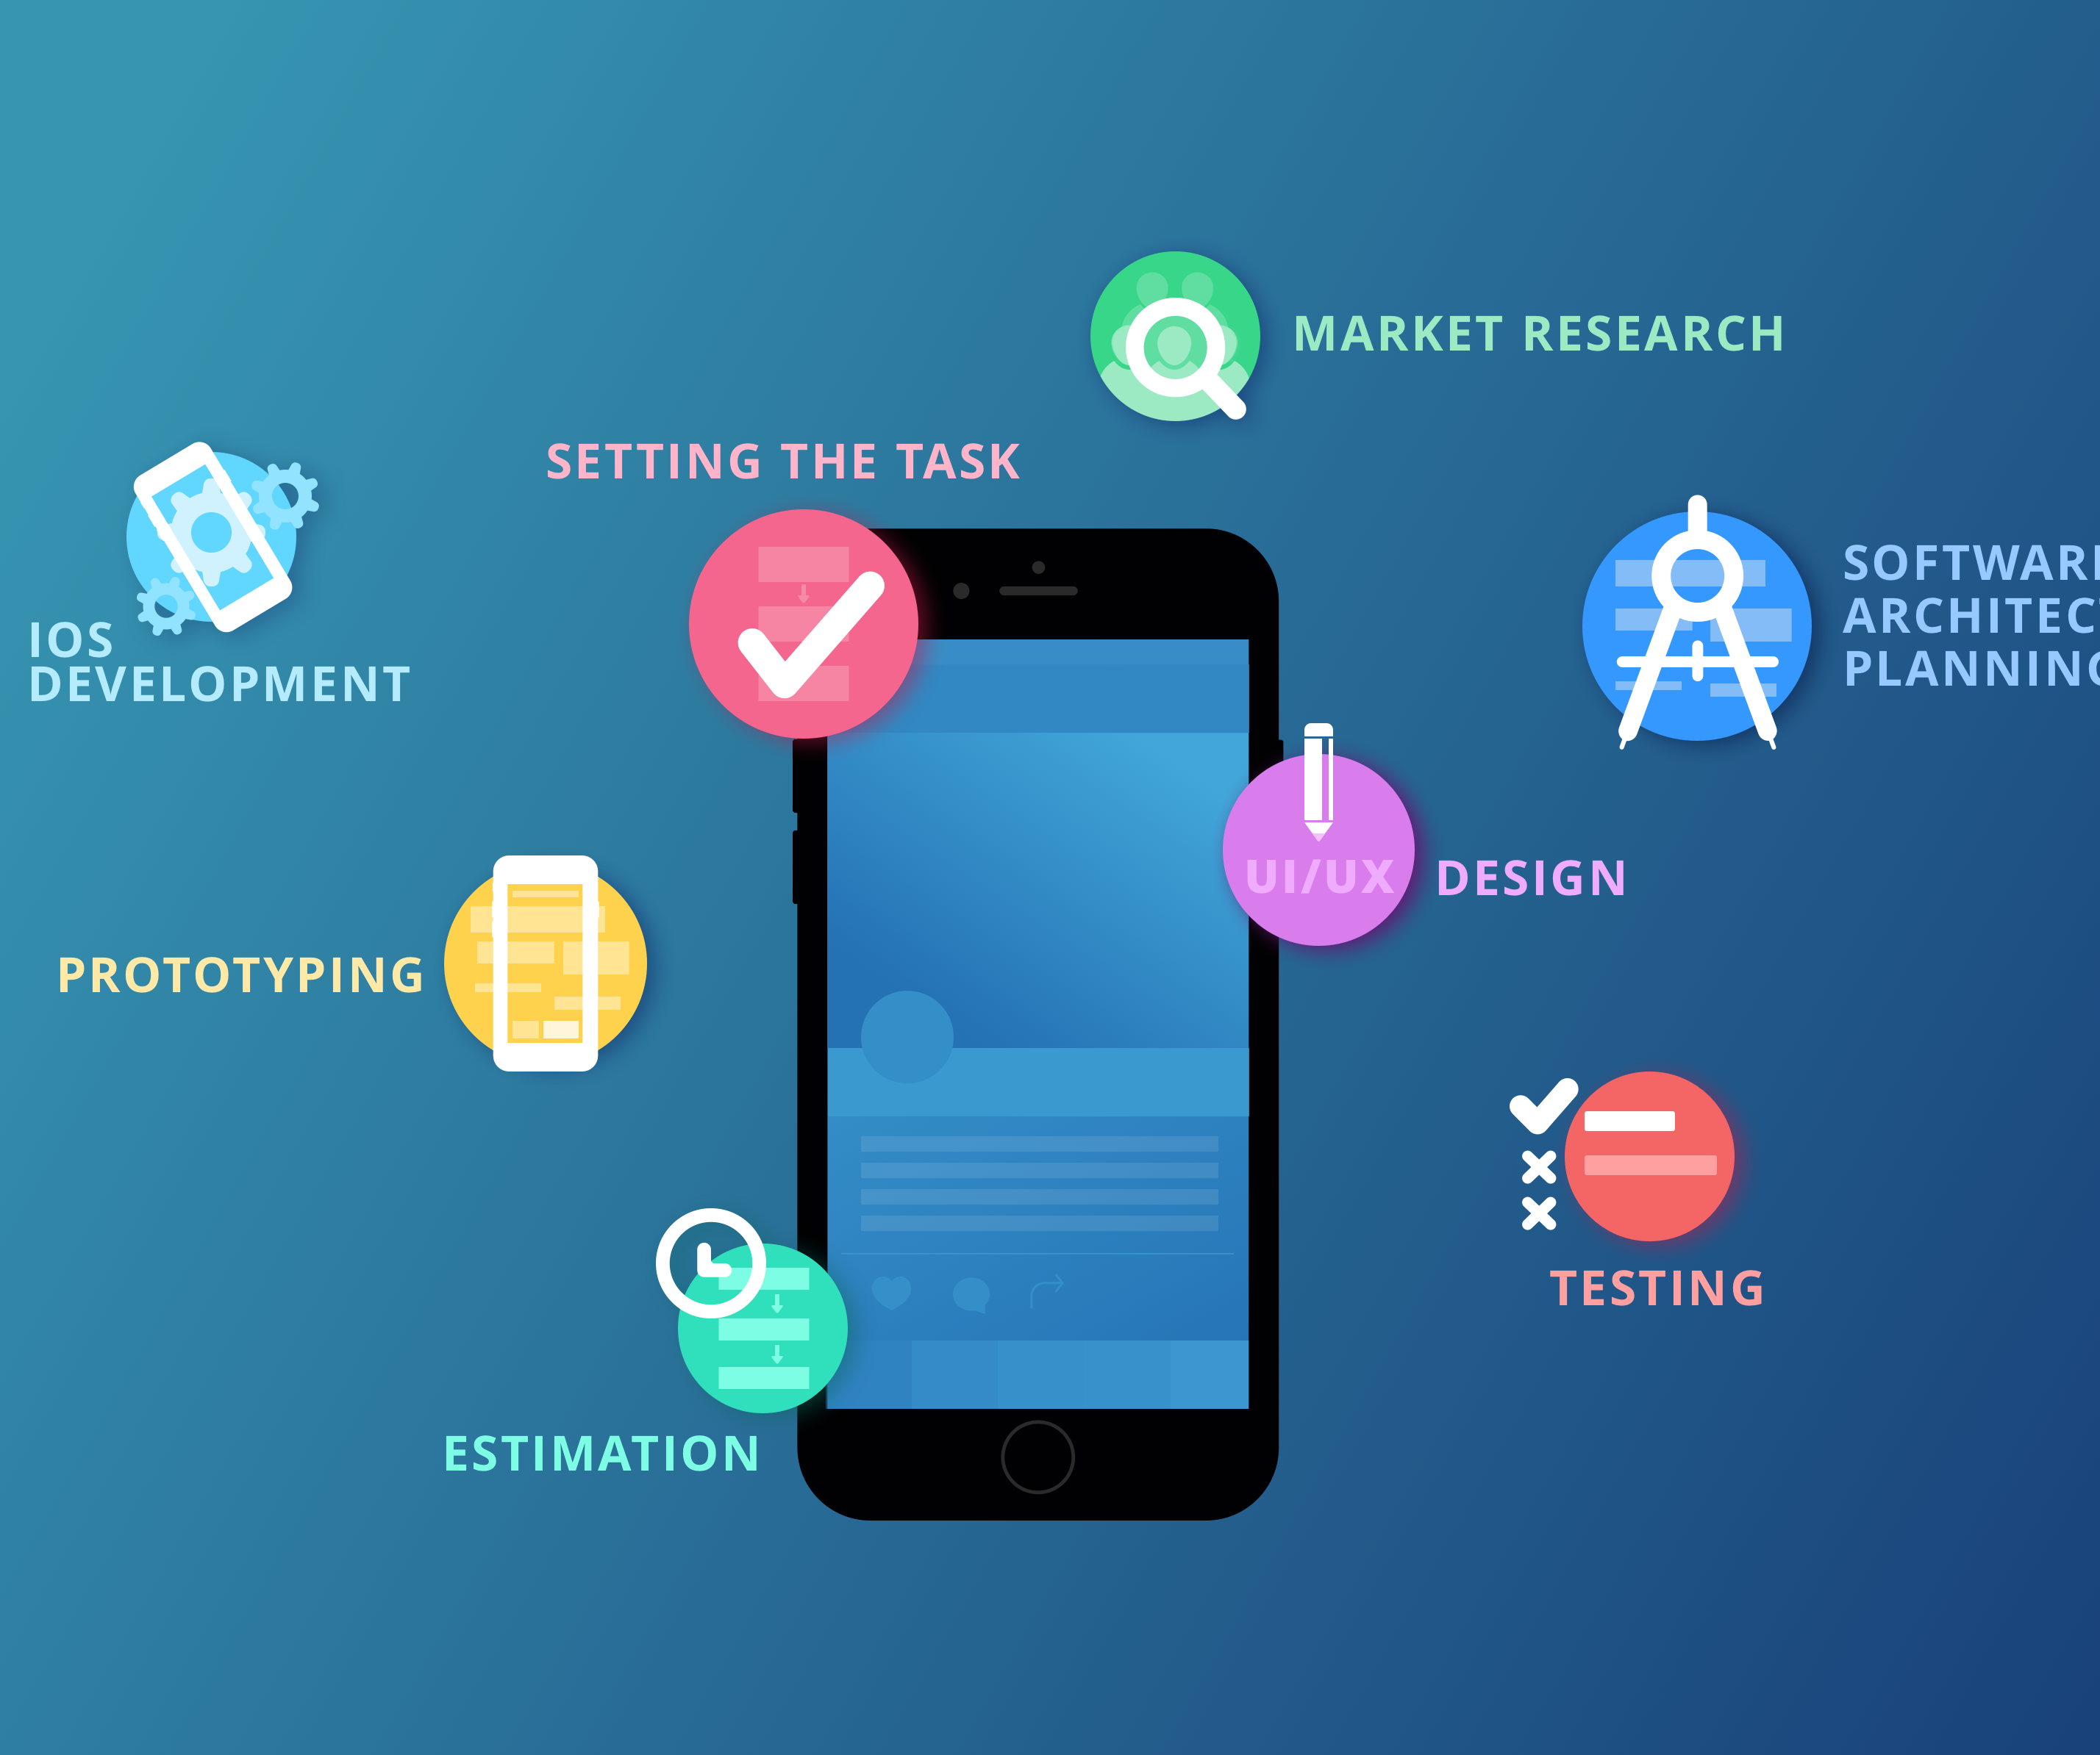
Mobile Application
Notes:
Daqui podemos retirar features importantes, como o screenshot , estrutura e abordagens a seguir

Slide 13
Our work

Slide 14
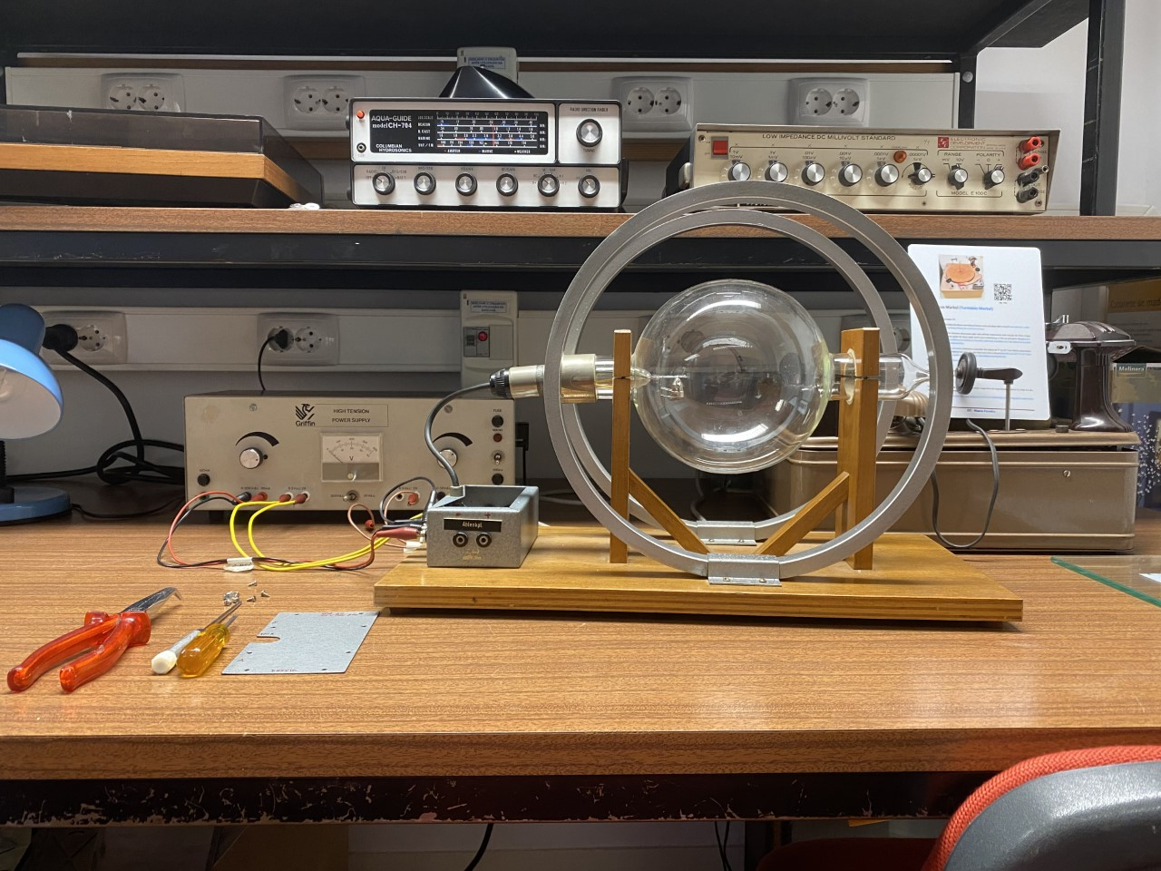
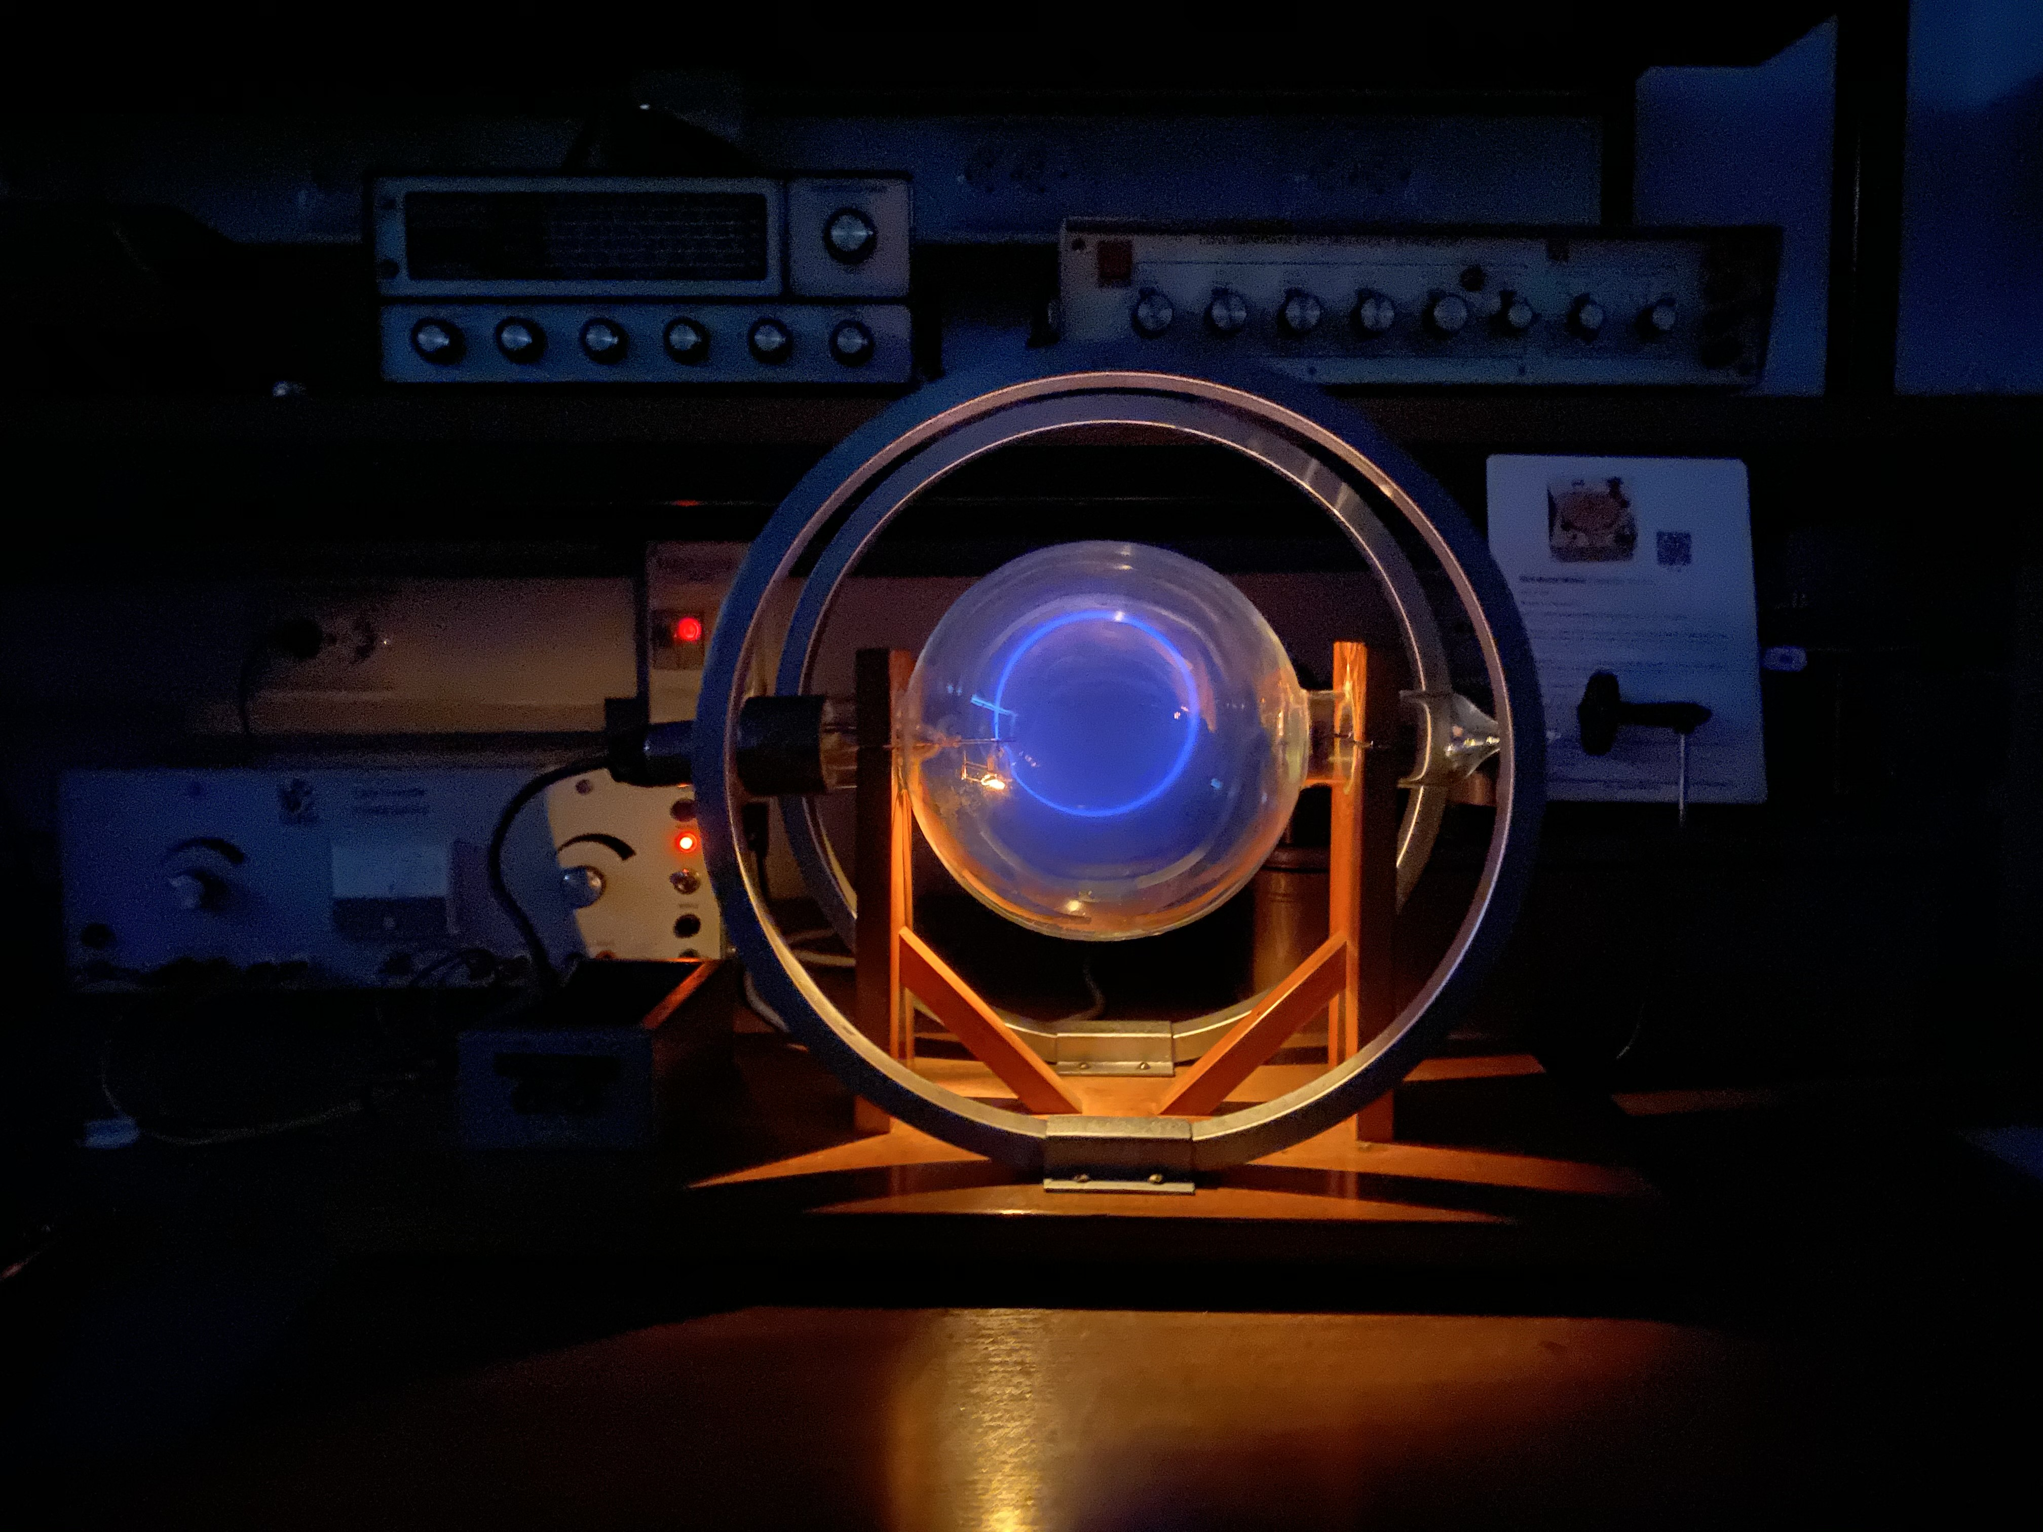
The Cathode Ray Object
Notes:
Objeto escolhido com ajuda dos curadores do museu- Raio Catodico (Cathode Ray)
Objeto usado as escuras
Pode se interagir com o objeto
Sem ser um perito não se consegue perceber o que temos de fazer e o que acontece

Slide 15
Solution Proposal

Slide 16
Our application
Interact with the object
Change the values of the object
Interact with the app
Receiving Objectives, hints and explanations
Augment the reality by showing the electric and magnetic field
Changing the values of the object
Features:
Letter size customization
Expertise level customization
Share it on social media
Notes:
Ao criar objetivos, dicas e explicações iremos estar a providenciar um momento de aprendizagem ao utilizador. Ao mm tempo que este se diverte
Será possível mexer ao mm tempo na app e no objeto

Slide 17
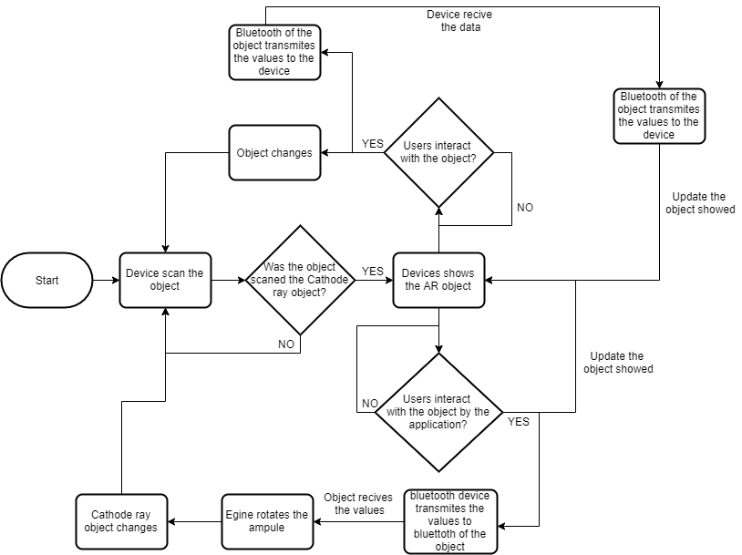
Flowchart
Notes:
Para comunicar entre o objeto e o telemóvel iremos ter um sistema Bluetooth
No caso de usar a app para mexer no telemóvel, o Bluetooth passa os valores para um motor ligado a uma ampola

Slide 18


Technical aspects
Notes:
Vamos usar unity e Vuforia
Model target
Modelação 3d do objeto por belas artes
Bluetooth e motor construidos pelos curadores

Slide 19
Technical aspects
User approach: Single player / co-op
Location approach: Faraday Museum
Task approach: Interactive Learning
System context: Smartphone and Bluetooth device
Infrastructure context: Nothing can obstruct the camera pov
Domain context: User customization
Physical context: Free space around the user

Slide 20
Our work
Faraday Museum Disseminations
Technical Report
WebGL App
Android App
Notes:
Participameos em visitas guiadas e mostramos o trabalho num encontro da cultura organizado pela Universidade de lisboa, fizemos um technical report onde detalhamos partes importantes do ponto vista tecnico e uma wiki how section para ajudar os próximos alunos, também tem uma explicação e links para as realeases importantes que contem o trabalho realizado

Slide 21
Android App

Slide 22
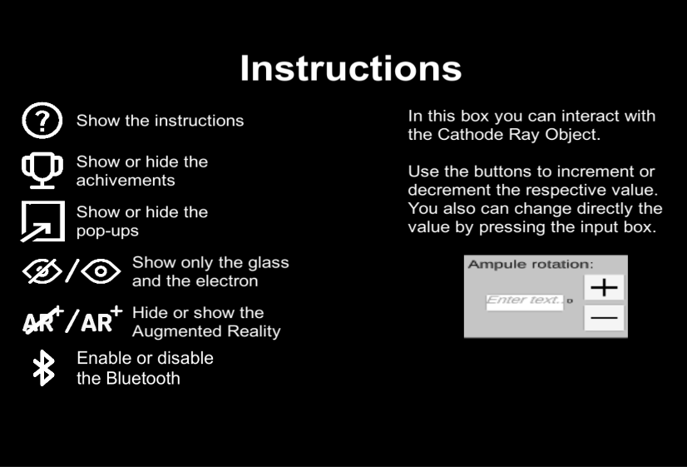
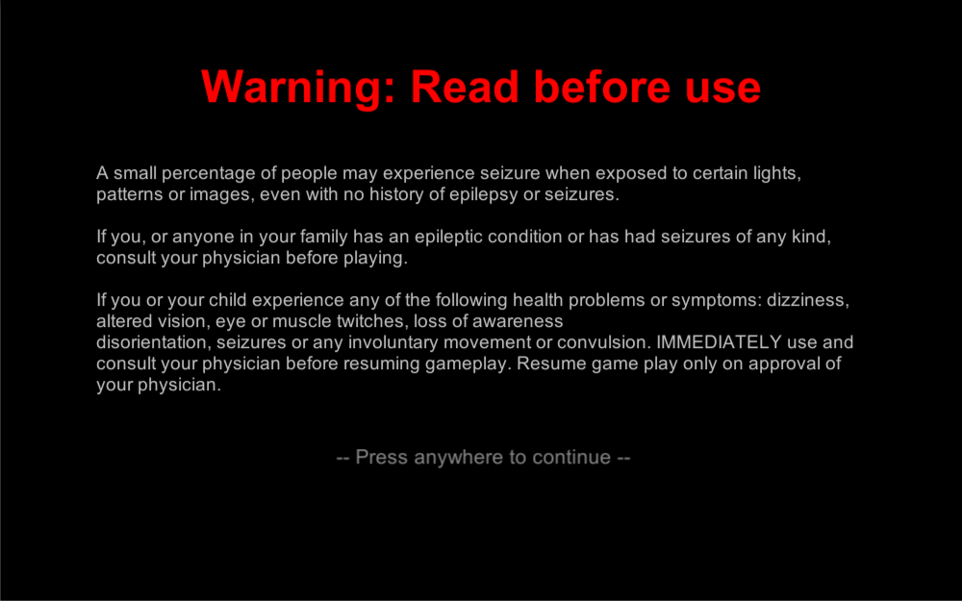
App overview
Notes:
Criamos o warning por concelho de um utilizador

Slide 23
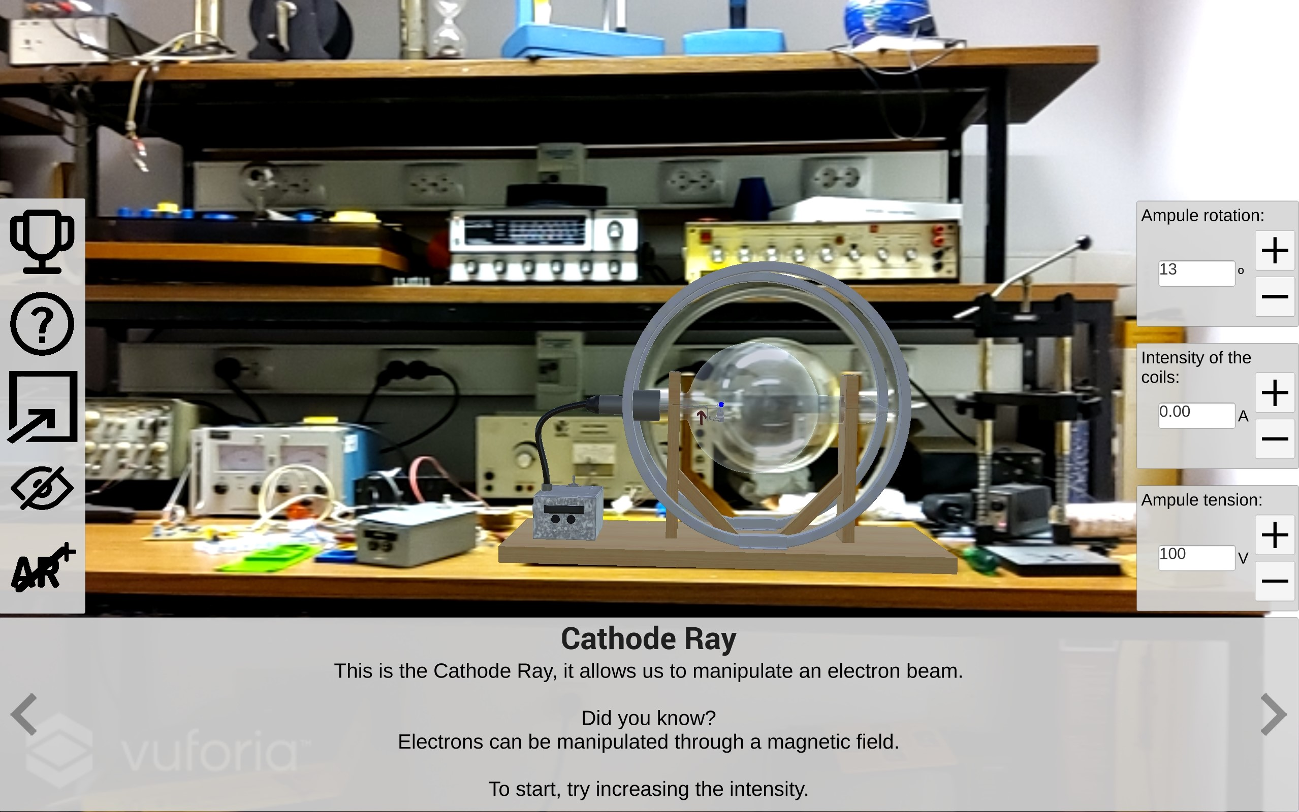
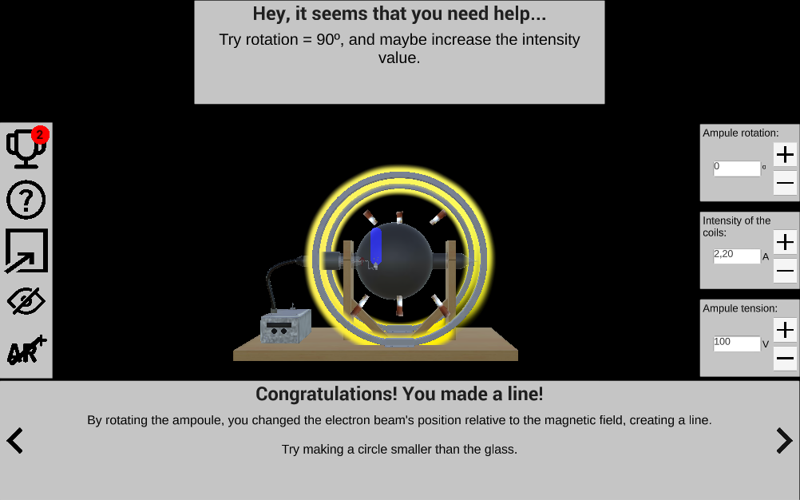
App overview
Notes:
Nesta imagem pode se a applicação durante o jogo, em cima esta uma dica, em baixo um circulo, Ao lados os botões, (objetivos, pop-ups, intruções, esconde o objeto para melhorar a visibilaide da ampola, desliga a parte AR do obejto)
Aumentamos o campo eletrico e campo magnetico e o e-bean que nao se pode ver nesta foto mas já viram no video

Slide 24
video

Slide 25
Evaluation

Slide 26
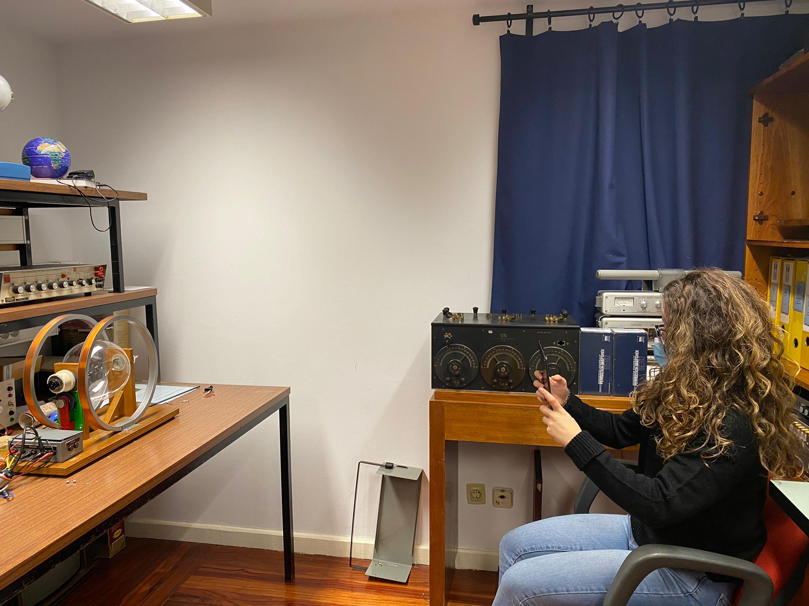
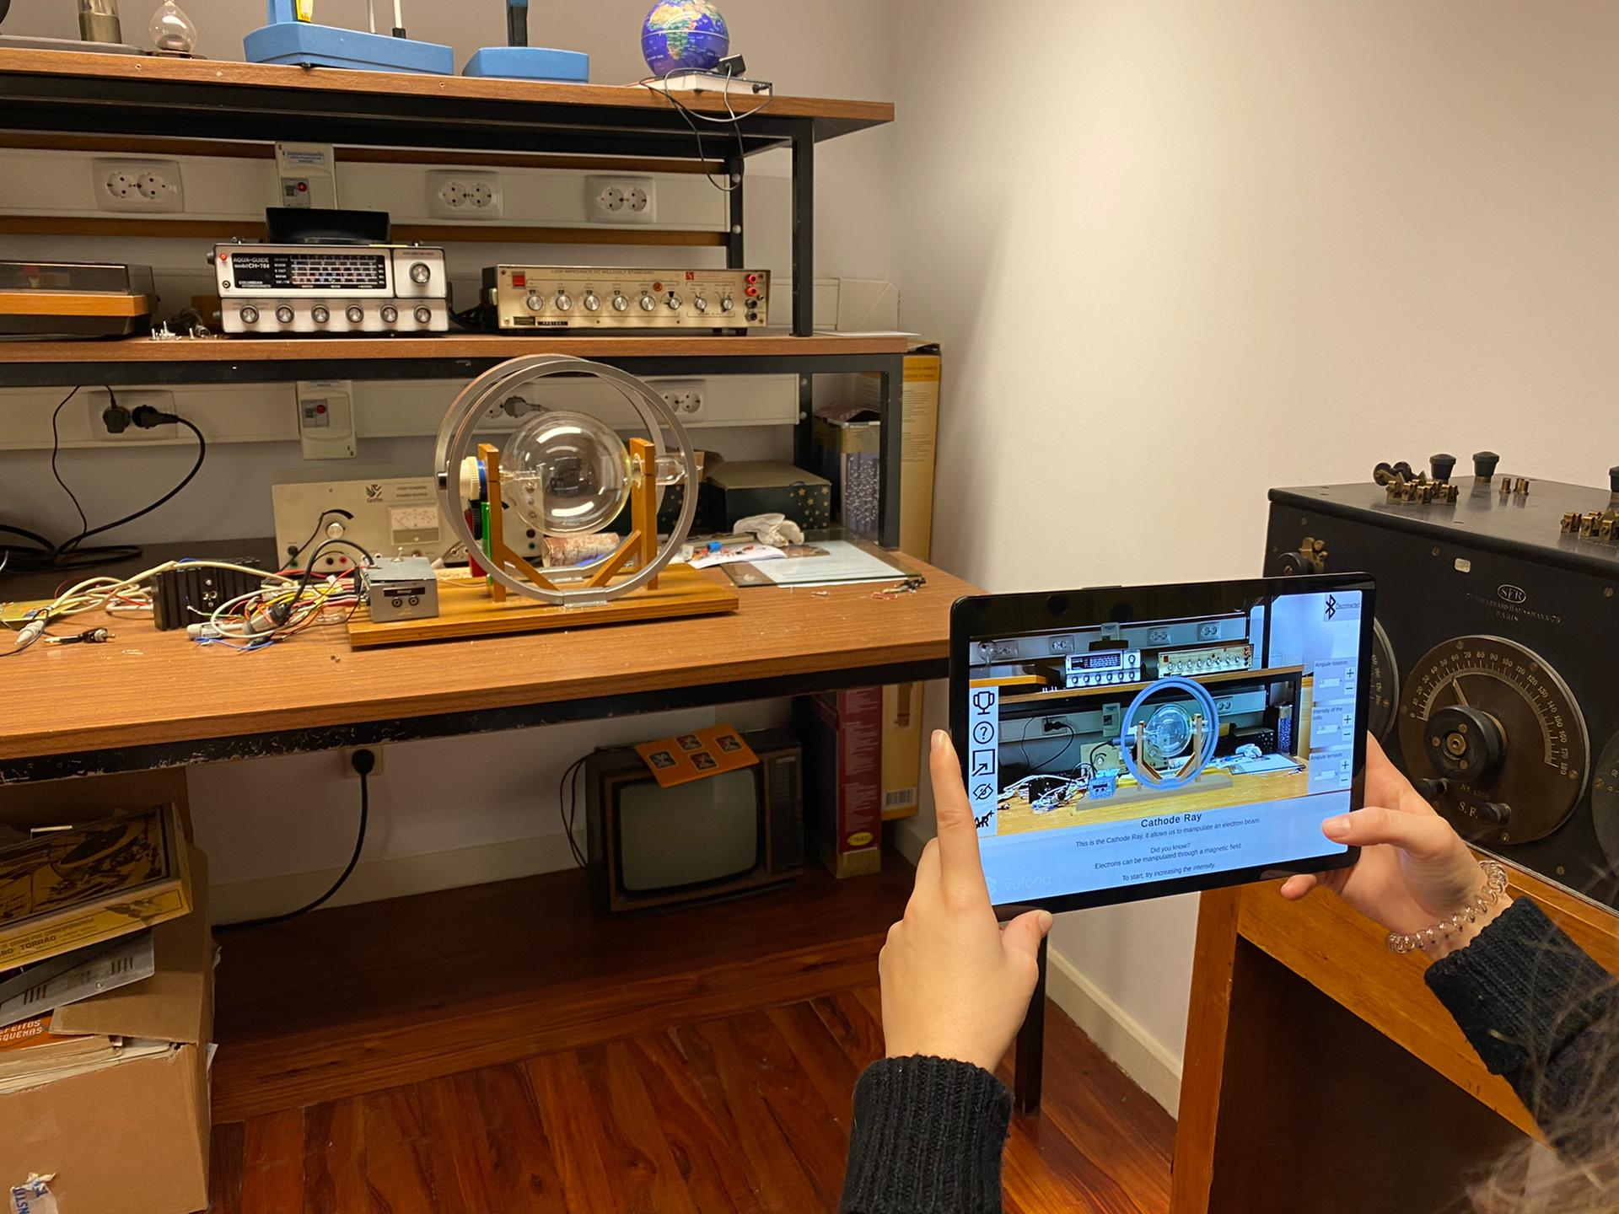
Methodology
Notes:
Para recolher os utilizadores apelei nos grupos de alunos do técnico para virem fazer o teste, onde seguindo as regras de segurança pelo Covid-19, os utilizadores utilizavam o jogo sem qualquer ajuda, usando o método “think aloud” ou seja vão falando sobre o que estão a tentar fazer ou a espera que aconteça enquanto usam a aplicação. No final de completarem o jogo respondem a um questionário, com questões demográficas, questões do User Experience Questionnaire, e identifica a melhor e pior parte de utilizar a nossa app.

Slide 27
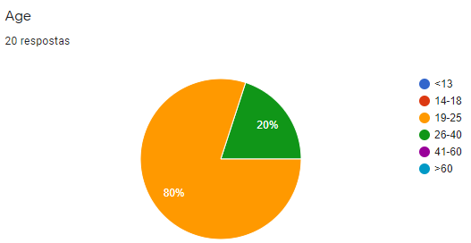
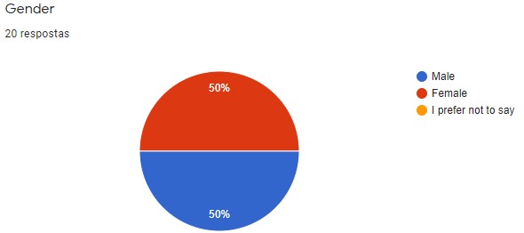
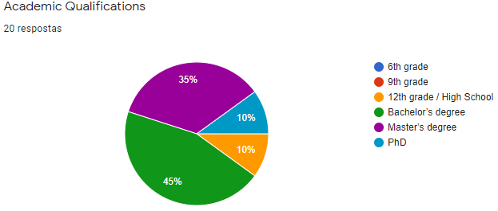
Results
Notes:
Tivemos o teste aberto durante uma semana e meia onde tivemos 20 utilizadores, dos quais
50% eram homens. 80% dos utilizadores têm entre 19-25 e 20% entre 26-40 anos de idade. Em termos
de habilitações académicas, 45% tem Bacharelato, 35% Mestrado e ambos com 10% de Doutoramento e 12ª classe / High Schoo

Slide 28
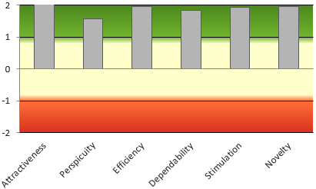
Results
Scale | Mean | Std. Dev. | Confidence | Confidence interval
Attractiveness | 2,067 | 0,784 | 0,344 | 1,723 | 2,410
Perspicuity | 1,575 | 1,133 | 0,497 | 1,078 | 2,072
Efficiency | 1,963 | 0,824 | 0,361 | 1,601 | 2,324
Dependability | 1,838 | 0,828 | 0,363 | 1,475 | 2,200
Stimulation | 1,925 | 0,851 | 0,373 | 1,552 | 2,298
Novelty | 1,963 | 0,808 | 0,354 | 1,608 | 2,317
Notes:
Em relação a ser atrativo, efiiciente e estimulante tivemos extramente bem
Perspicuity: clareza tem de ser melhorada
No entanto, extramente bons resultados como se pode ver na priemria figura e bons valores de confiança nos valores

Slide 29
Results
Two problems identified:
Holding the device in position
Learning curve
Landscape mode is preferable
“The interface is well designed, uniform and with all the necessary functionalities to work correctly”- anonymous user
Results were extremely good, and they go according to our objectives
Notes:
Learning curve: Já foi resolvido, ao mudarmos as explicações, no entanto n foi testado
Não há uma maneira mais comum de segurar / usar o tablet

Slide 30
Conclusion

Slide 31
Conclusion
Work delivered:
WebGl App
Technical Report
AR Android App- “Extended Play at Faraday Museum
Model target and image target
English and Portuguese version
Only Cathode Ray version and all artifacts version
Github Repository
Notes:
Trabalho alem da tese e resumo
All artifacts ( os 3 ja desenvolvidos)
Github Repository: for next student

Slide 32
Conclusion
Good results in booth apps
From the tests we can concluded that our app is fun, interesting and helps the user enjoying the museum
We can state that we complete the objectives of our Thesis

Slide 33
Conclusion
Limitations:
The Cathode Ray artifact is supposed to work on a dark room, however this was not covered by us
However, our UI is very responsive, may not work very well in very small our large screens
Future work:
Calculate the thickness of the e-bean and relate it to the tension/intensity
Test the BLE connection with the museum module
However, the UI is friendly enough, it is possible to foresee some problems for older users to hold the tablets in the right place during the whole experience
2D ArtWork documentation
To decrease the possibility of semantic errors, create a Target ID database
Allow the user to select the level of expertise in the electromagnetic field, and change the explanations according to that
Notes:
Trabalho alem da tese e resumo
All artifacts ( os 3 ja desenvolvidos)
Github Repository: for next student
As ultimas duas já as fiz

Slide 34
“We believe augmented reality is going to change the way we use technology forever. We’re already seeing things that will transform the way you work, play, connect and learn.” —Tim Cook
João Henriques

